Slide 1
What Can I Eat·USTC Out
余庆杯比赛答辩
What Can I Eat？USTC Out！一款科大美食评估系统
汇报人：辛昌昊、郑亦航、黄佳媛

Slide 2
壹
引言
目录
贰
系统设计
CONTENTS
叁
实现效果
肆
困难与展望

Slide 3
壹
引言

Slide 4
一个困扰我们很久的问题
吃什么？

Slide 5
科大学子日常情景
情景A：
小郑卷了一周卷累了，想到校外吃点好的
欸？吃什么呢？
是肥西路排着试一遍？
还是大众点评随便找点附近的高分店铺？
情景B：
小黄在午饭期间到达熟悉的西苑餐厅，看着面前熟悉的窗口发呆
有没有些我没吃过又不会暴雷的别的可选项呢？

Slide 6

我们的解决方案
科大美食评估系统（What Can I Eat）
我们决定建立一个美食评估系统，帮助同学更好地了解校内校外中的各种菜品，让大家自由地提供评价和建议，最终促使大家更加愉悦和自信地探索校园美食。
壹
校内部分
用户可以在系统中选择具体的校区、食堂及窗口，针对不同菜品进行点评。（如 评课社区、虎扑评分）
贰
校外部分
用户可以自由地发布对校园周边美食的评价，分享附近餐厅、小吃街、探店经验等。（如 小红书）

Slide 7
贰
系统设计

Slide 8
技术方案（B/S架构）
前端设计
Web开发框架
后端数据库
tabler、bootraps 模板，并编写html，javascript文件，作为网页端页面
采用Django框架（python语言），作为前后端交互的接口
采用mysql作为数据库，对用户在网页端提交的数据做存储、查找、修改、删除

Slide 9
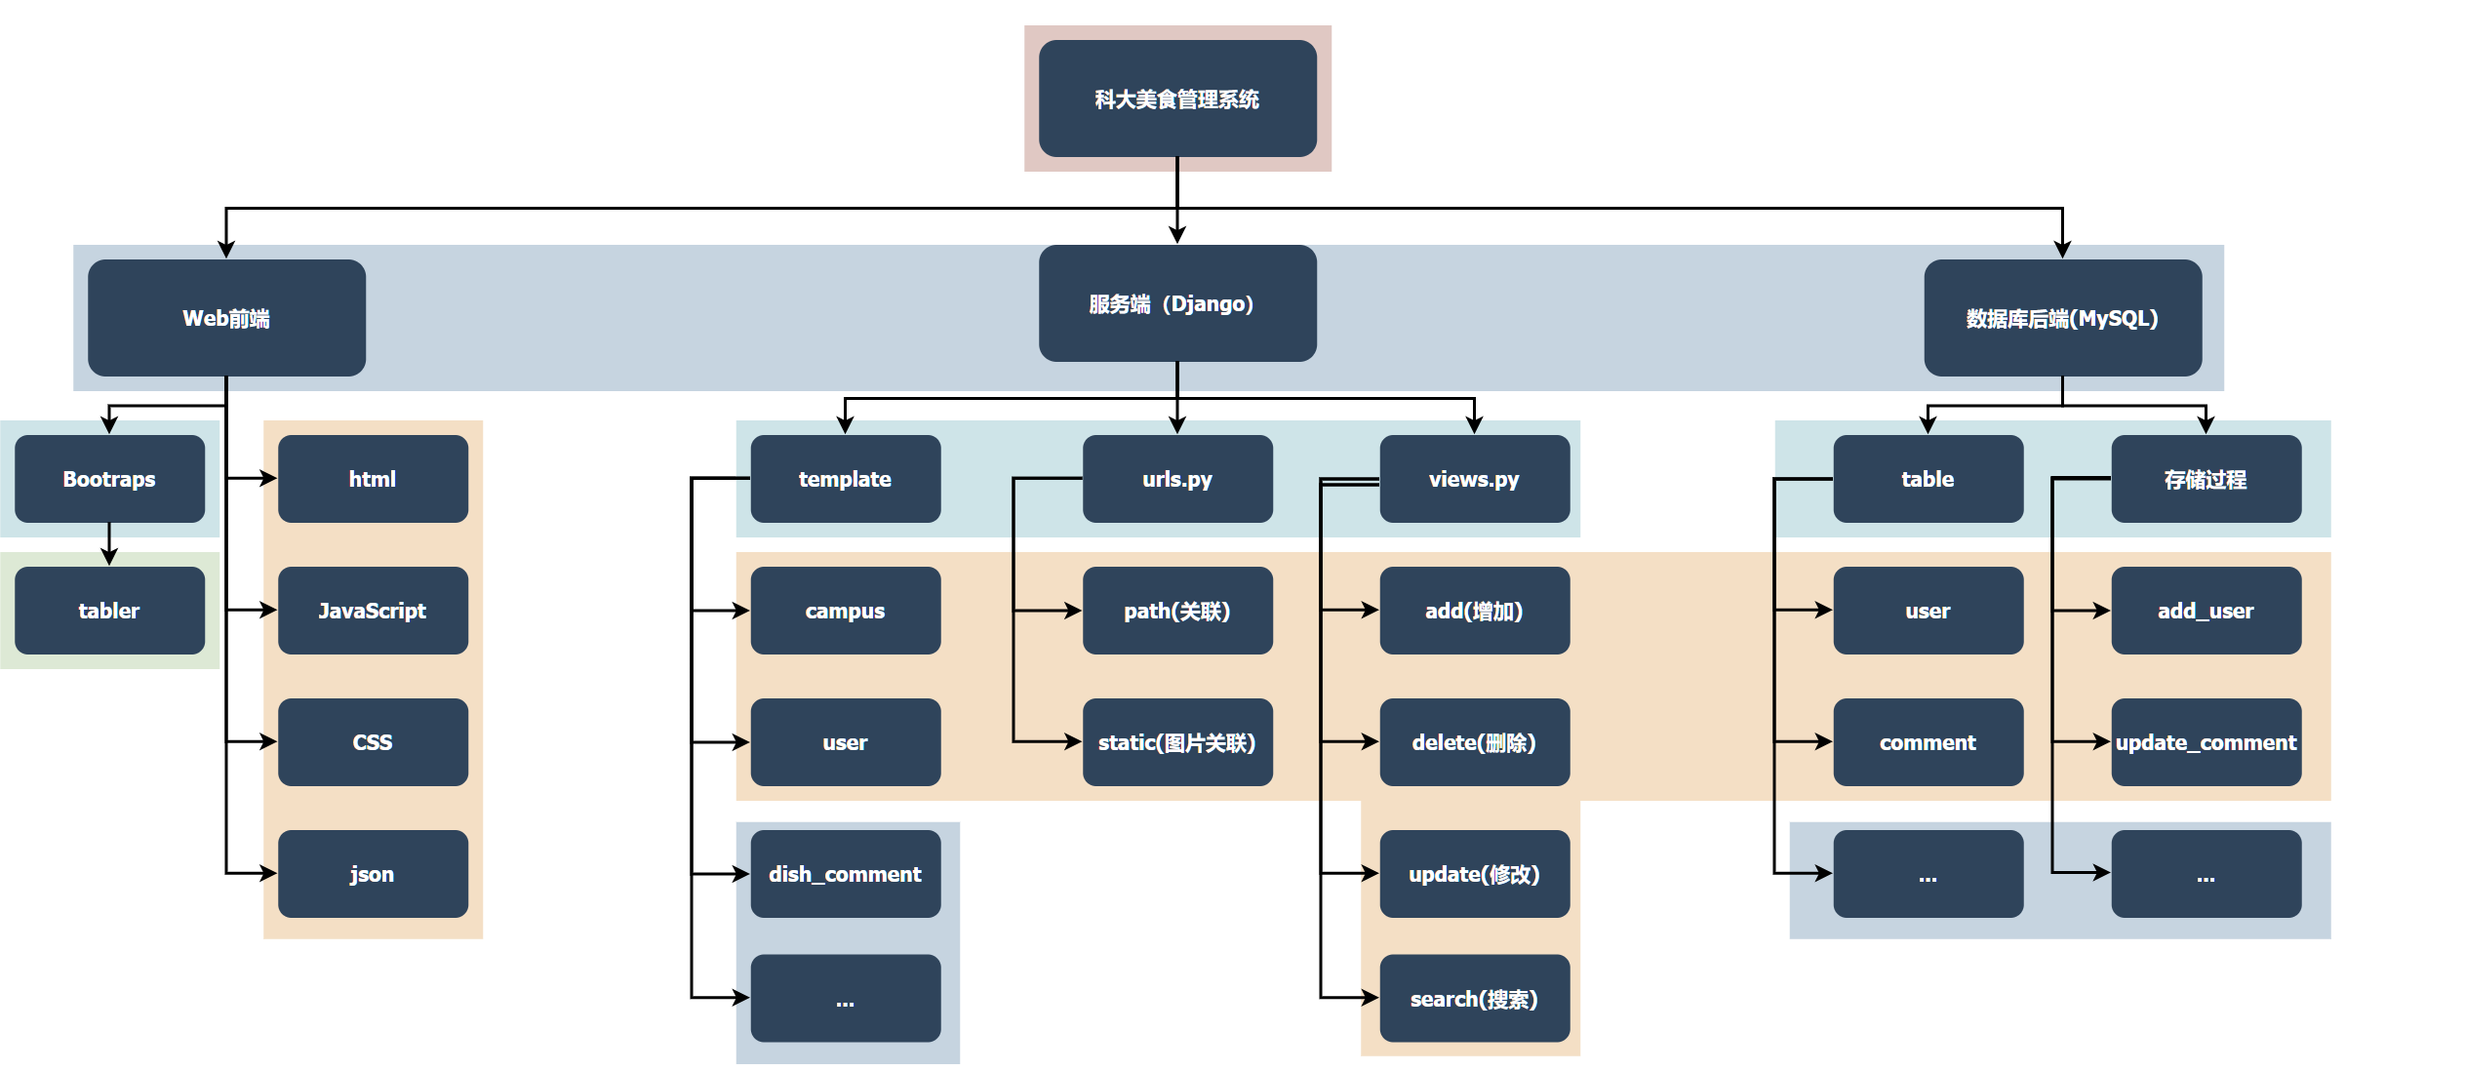
整体设计

Slide 10
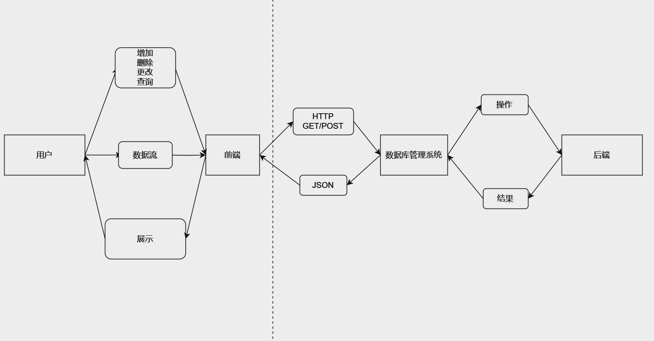
工作流程

Slide 11
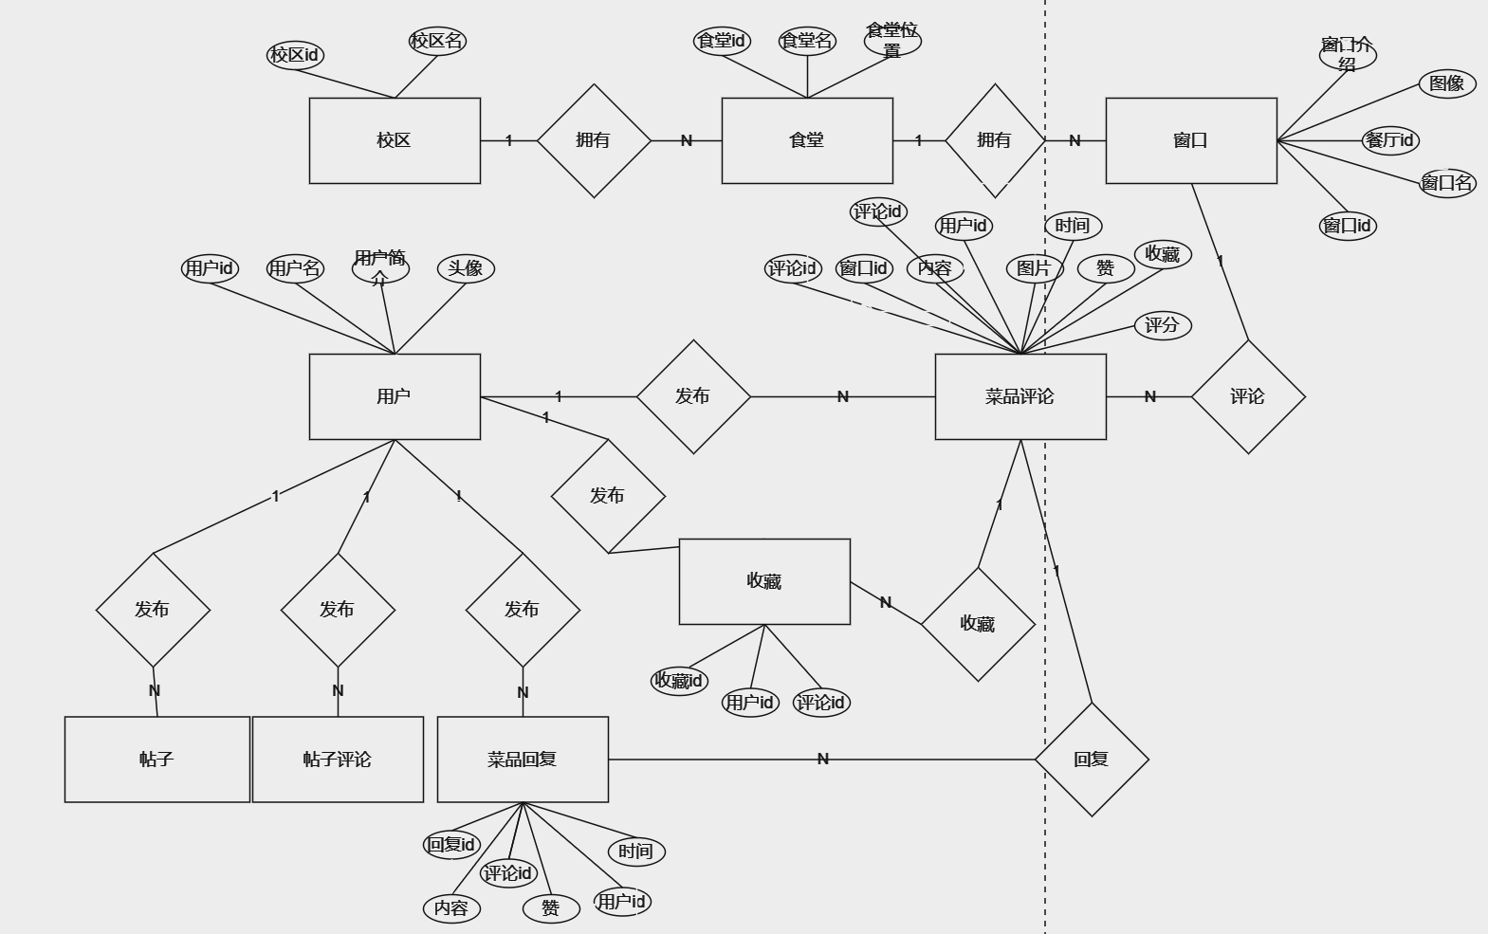
数据库——ER图

Slide 12
叁
实现效果

Slide 13
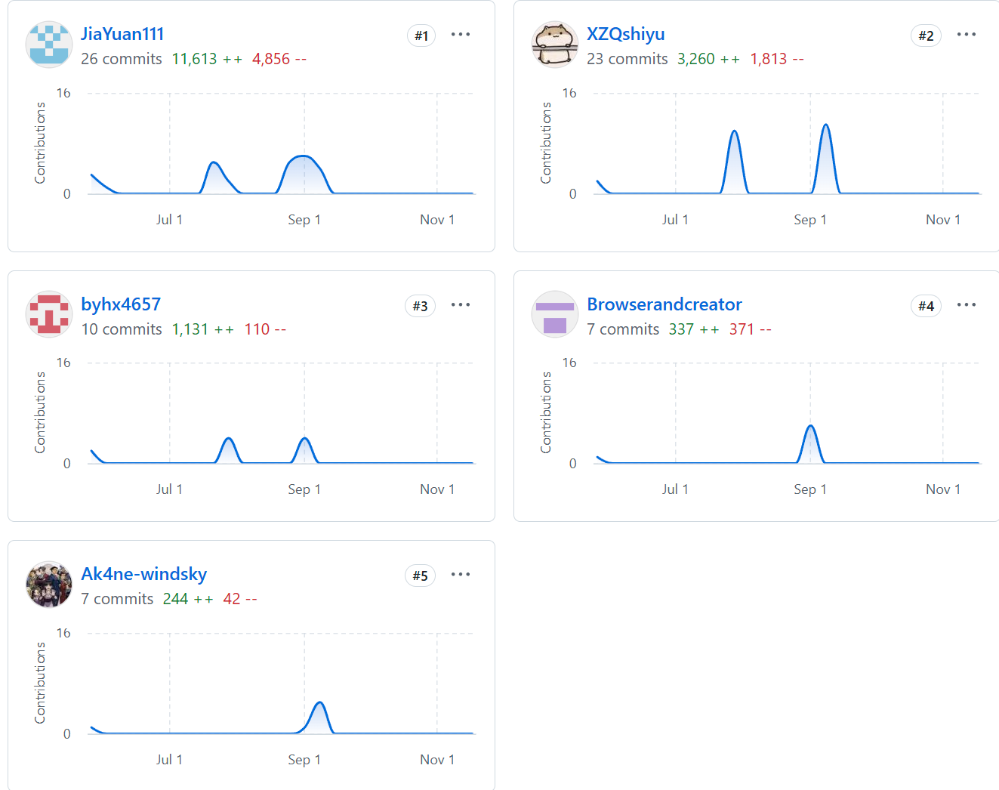
工程实现
我们实现了
31个 html 网页 template
views.py 中 46 个函数接口
定义 9 个 数据库 table
110 个存储过程来支持数据库中的各种操作
https://github.com/XZQshiyu/what-can-I-eat.git

Slide 14
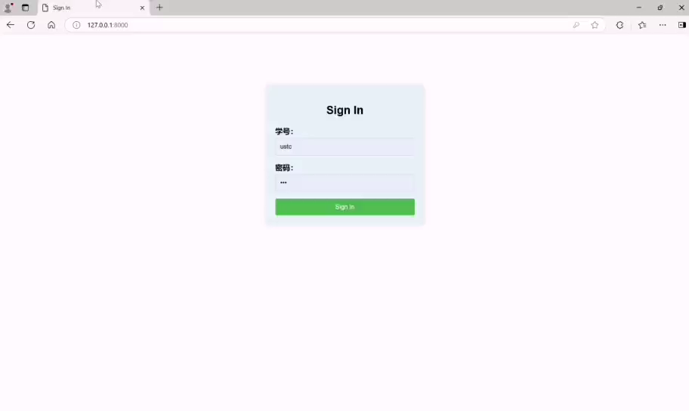
项目展示

Slide 15
肆
困难与展望

Slide 16
遇到的困难
点击添加标题
点击添加标题
点击此处添加章节的描述内容，言简意赅，字数不超过30字，20号字。
点击此处添加章节的描述内容，言简意赅，字数不超过30字，20号字。
点击添加标题
点击此处添加章节的描述内容，言简意赅，字数不超过30字，20号字。
点击添加标题
点击此处添加章节的描述内容，言简意赅，字数不超过30字，20号字。

Slide 17
未来计划
校外模块
美化与试运行
目前我们主要功能都实现在校内模块，我们希望加入校外模块和一些细节实现。
我们希望能够改善UI，并最终可以投入使用。l
部署到服务器
设计推荐系统
目前我们是通过本地端口在chrome上运行，我们希望能够将其部署到服务器上
平台运行后，将原先排序方式改为采用推荐系统推荐内容，需要算法和模型优化。

Slide 18
总结与感悟
软件工程项目和是一个很有挑战性，也很有趣的过程
challenging
想出idea时只是C语言小白，对数据库、python、web开发不甚熟悉
团队成员之间不熟悉，假期分散在各地，不好协调时间
未来还需要接触服务器、推荐系统算法等未知领域
interesting
熟练使用Django框架，编写mysql代码，熟悉从web到数据库的操作流程
了解彼此，收获了友谊
期待未来能做出更好的项目而努力

Slide 19
汇报完毕
感谢您的观看
Thanks for watching

